Slide 1

(I) Kontrafaktisches Kausalmodell und kausale Graphen
GESIS Workshop „Einführung in Methoden der modernen Kausalanalyse“
15.–17. November 2017, GESIS, Köln
Prof. Dr. Michael Gebel
Lehrstuhl für Soziologie, insbesondere Methoden der empirischen Sozialforschung

Slide 2
Outline
Experimentelle vs. nichtexperientelle Designs
(Kausale) Hypothesen
Kriterien für das Schließen kausaler Schlüsse
Das kontrafaktische Kausalmodell
Der naive Schätzer
Directed acyclic graphs (DAGs)
Übersicht zu modernen Methoden der Kausalanalyse

Slide 3
(1) Experimentelle vs. nichtexperimentelle Designs

Slide 4
1.1. Experimentelle vs. nichtexperimentelle Designs
Experimentelle Designs (zentrales Merkmal: Randomisierung) werden oftmals als das ideale Design für das Ziehen kausaler Schlüsse gesehen
Allerdings sind in den Sozialwissenschaften experimentelle Designs häufig wegen praktischer und ethischer Probleme nicht implementierbar (Burtless 1995, de Vaus 2001)
Auch Experimente können von Problemen bezüglich der internen und der externen Validität betroffen sein (Burtless 1995, de Vaus 2001)
Daher Verwendung nicht-experimenteller Methoden der Kausalanalyse auf Basis von Beobachtungsdaten
Probleme nicht-experimenteller Daten (Winship & Morgan, 1999):
nicht-zufällige Selektion
kausale Effektheterogenität
Notes:
4

Slide 5
1.2. Querschnittsdesign vs. Längsschnittdesign
Querschnittsdesign
Keine Zeitdimension in der Y-Variable: Messung der Y-Variable nur einmalig zum Zeitpunkt t1
X-Variable(n) wird (werden) zwar auch zum gleichen Zeitpunkt t1 erhoben, …
(A) … kann/können aber per theoretischer Begründung zeitlich vorgelagert sein, selbst wenn die Messung sich auf den Zeitpunkt t1 bezieht
Bsp.: X: „Bildungsniveau der Mutter“ bezogen auf und gemessen in t1, Y: „Bildungsniveau des Befragten“ bezogen auf und gemessen in t1
(B) … kann/können sich aber als Retrospektivfrage zeitlich auf einen früheren Zeitpunkt t0 (oder Zeitraum) beziehen
Bsp.: X: „Bildungsniveau der Mutter als der Befragte 15 Jahre alt war“ bezogen auf t0 und erhoben in t1, Y: „Bildungsniveau des Befragten“ bezogen auf und gemessen in t1

Slide 6
1.2. Querschnittsdesign vs. Längsschnittdesign
Längsschnittdesign
Mindestens zwei Messungen der Y-Variable, um Veränderungen in Y zu erfassen
Zusätzliche Bedingung für die Umsetzung einer „Fixed-effect“-Logik:
Mindestens eine Messung der Y-Variable muss auf einen Zeitpunkt vor dem Treatment (=zeitliche Veränderung in der interessierenden X-Variable) und mindestens eine Messung der Y-Variable auf einen Zeitpunkt nach dem Treatment bezogen sein
ACHTUNG: Ob ein Längsschnittdesign oder ein Querschnittsdesign vorliegt, hängt von der Fragestellung ab (Was ist die X-Variable? Was ist die Y-Variable?). Entsprechend kann es vorkommen, dass der gleiche Datensatz für eine Fragestellung im Längsschnittdesign und für eine andere Fragestellung im Querschnittsdesign analysiert wird.

Slide 7
(2) (Kausale) Hypothesen

Slide 8
2.1. „Einfache“ (kausale) Hypothesen
“Einfache” Zusammenhangshypothese mit 2 Variablen:
Test einer “einfachen” Hypothese: Schätzung des kausalen Effekts einer Variable X1 auf eine Variable Y
X1
Y
X1 | Y
Treatment Variable | Outcome Variable
Unabhängige Variable | Abhängige Variable
Erklärende Variable | Erklärte Variable

Slide 9
2.1. „Einfache“ (kausale) Hypothesen
Kriterien für kausales Schließen
X1 und Y sind distinkte theoretische Konstrukte
Theoretische Plausibilität (Begründung der kausalen Wirkungsmechanismen notwendig; Verweis auf empirische Studien nicht ausreichend)
theoretisch begründete zeitliche Ordnung X vor Y (empirische Begründung nicht ausreichend, da Antizipationseffekte auftreten können)
Passende zeitliche Distanz (manche Effekte brauchen Zeit zur Entfaltung und manche Effekte schwächen sich aber über die Zeit)
passende Operationalisierungen und Messungen von X1 und Y
X1 und Y sind Variablen und keine Konstanten
Korrelation (Ausnahme: vorgelagerte Suppressorvariable unterdrückt die Korrelation)

Slide 10
2.2. „Komplexe“ (kausale) Hypothesen
(1) Interaktionseffekt
Man vermutet, dass der Effekt von X1 auf Y von der Variable X2 “moderiert” wird, d.h. je nach Ausprägung von X2 verstärkt bzw. abgeschwächt bzw. überhaupt existent ist
X2
Interaktions-effekt
X1
Y
Erlaubt es, das Phänomen der “kausalen Effektheterogenität” zu erfassen
Erhöht den Komplexitätsgrad von Hypothesen (und anschließenden statistischen Analysen), da mehr als 2 Variablen berücksichtigt werden

Slide 11
2.2. „Komplexe“ (kausale) Hypothesen
(1) Interaktionseffekt (Forts.)
ACHTUNG: Statistische Analyseverfahren, wie z.B. die Regressionsanalyse, unterscheiden per se nicht die Richtung des Interaktionseffekts → Die Richtung muss theoretisch begründet sein und die Hypothese sollte eindeutig in einer Richtung formuliert sein.
X2
Version A: Der “Effekt” von X1 auf Y wird von der Variable X2 “moderiert”, d.h. je nach Ausprägung von X2 verstärkt/abgeschwächt:
Interaktions-effekt
X1
Y
X2
Version B: Der “Effekt” von X2 auf Y wird von der Variable X1 “moderiert”, d.h. je nach Ausprägung von X2 verstärkt/abgeschwächt:
Interaktions-effekt
X1
Y

Slide 12
2.2. „Komplexe“ (kausale) Hypothesen
(2) Vermittelnder Mechanismus
Man vermutet, dass der Effekt von X1 auf Y von der Variable X2 “mediiert” wird, d.h. dass X1 über X2 auf Y gemäß einer indirekten Kausalkette wirkt
X1
X2
Y
Erlaubt es den/einen Wirkungsmechanismus von X1 auf Y genau zu spezifizieren
Erhöht den Komplexitätsgrad von Hypothesen (und anschließenden statistischen Analysen), da mehr als zwei Variablen berücksichtigt werden

Slide 13
2.3. „Hochkomplexe“ (kausale) Hypothesen
(1) Kombinierte Hypothesen
Vergleich von Einflussfaktoren
Beispiel: “Das ökonomische Kapital der Eltern hat einen stärkeren positiven Effekt auf die Wahrscheinlichkeit das Gymnasium zu besuchen als das kulturelle Kapital der Eltern”
X1
Y
X2
Sehr problematisches Design:
Zunächst einmal müsste jeder einzelne kausale Effekt X1→Y und X2→Y bestimmt werden (=Teilhypothesen)
Ein Vergleich von Effektstärken ist statistisch sehr schwierig wegen unterschiedlicher Skalenniveaus und Definitionsbereiche von X1 und X2
Empfehlung: Getrennter Test der Teilhypothesen (=2 einfache Hypothesen)

Slide 14
2.3. „Hochkomplexe“ (kausale) Hypothesen
(1) Kombinierte Hypothesen (Forts.)
“Hochkomplexe” Zusammenhangshypothesen mit >3 Variablen, z.B. “(Varianz-) Erklärung” einer Variable Y mittels mehrerer Variablen X
Beispiel: “Die Wahrscheinlichkeit das Gymnasium zu besuchen wird positiv vom ökonomischen Kapital und dem kulturellen Kapital der Eltern beeinflusst und negativ davon beeinflusst ein Migrant zu sein.”
X1
Y
X2
X3
Sehr problematisches Design:
Es handelt sich um die Kombination mehrerer Teihypothesen X1→Y und X2→Y und X3→Y
Empfehlung: Getrennter Test der Teilhypothesen (=3 einfache Hypothesen)

Slide 15
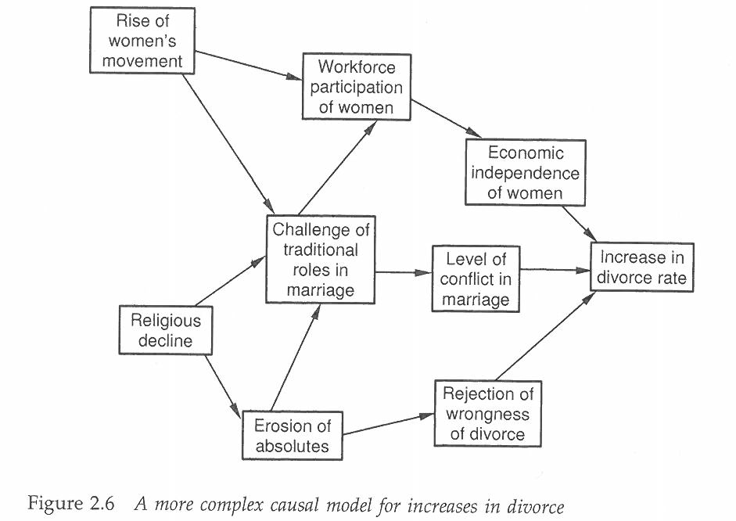
2.3. „Hochkomplexe“ (kausale) Hypothesen
(2) “Vollständiges” Kausalmodell
Beispiel:
Sehr problematisches Design:
Eher ein „Forschungsprogramm“
Empfehlung: Zerlegung in einfache + komplexe Hypothesen
Quelle: De Vaus (2001): Abbildung 2.6

Slide 16
(3) Das kontrafaktische Kausalmodell

Slide 17
3.1. Historie und grundlegende Idee
Historie:
erste Ansätze (Mill 1843; Fechner 1860)
experimentelle Designs in Statistik (Neyman 1923, Fisher 1935)
theoretische Mikroökonomie (Roy 1951)
formalisiert (Rubin 1974, 1977, 1978)
Grundlegende Idee:
Fokus auf das Kausalitätskonzept “Schätzung des kausalen Effekts von X1 auf Y“
Anlehnung an experimentelle Sprache: fast jede Situation kann auch im nicht-experimentellen Kontext zumindest als Gedankenexperiment beschrieben werden

Slide 18
3.2. Definitionen von Treatment und Outcomes
D
Y
„Treatment“-Variable
„Outcome“-Variable
Vereinfachte Version eines binären “Treatment” als Zuweisungsprozesses:
D=1 Treatment (“Experimentalgruppe”)
D=0 kein Treatment (“Kontrollgruppe”)
Beachte: Annahme des binären Treatment ist eine vereinfachende Annahme; es existieren kontrafaktische Kausalmodelle mit polytomen Treatments (ordinal vs. nominal) etc.

Slide 19
3.2. Definitionen von Treatment und Outcomes
D
Y
„Treatment“-Variable
„Outcome“-Variable
Zentrale Annahme zum Outcome Y:
Jedes Individuum i kann in zwei potentiellen Zuständen beobachtet werden, womit zwei potentielle Outcomes für jede Person i vorstellbar sind, unabhängig vom tatsächlichen Treatment-Status:
= potenzielles Ergebnis (Outcome) für Person i im Fall ohne das Treatment
= potenzielles Ergebnis (Outcome) für Person i im Fall des Treatments
Beachte: Das Outcome wird i.d.R. als metrisch angesehen, es können aber auch mit anderen Skalenniveaus unterstellt werden.

Slide 20
3.3. Fundamentales Problem kausaler Inferenz
Fundamentales Problem kausaler Inferenz (Holland, 1986):
Y_{i}⁰ und Y_{i}¹ können für eine einzelne Person i niemals gleichzeitig beobachtet werden
 | Y_{i}⁰ | Y_{i}¹
D_{i}=0 | Faktisch =beobachtbar | (Kontrafaktisch =unbeobachtar)
D_{i}=1 | (Kontrafaktisch =unbeobachtbar) | Faktisch =beobachtbar
„Missing data problem“
„Missing data problem“
Beobachtungsregel: nur ein Ergebnis wird beobachtet (=faktisches Ergebnis)

Slide 21
3.3. Fundamentales Problem kausaler Inferenz
Beispiel: Effekt von hoher Bildung auf Einkommen:
 | Y_{i}⁰ (Einkommen, das man im Zustand niedriger Bildung erwerben würde) | Y_{i}¹ (Einkommen, das man im Zustand hoher Bildung erwerben würde)
D_{i}=0 (niedrige Bildung) | Faktisch =beobachtbar („Was ein Niedriggebildeter tatsächlich verdient im Zustand niedriger Bildung“) | (kontrafaktisch =unbeobachtar) („Was ein Niedriggebildeter verdienen würde, wenn er eine höhere Bildung erzielt hätte“)
D_{i}=1 (hohe Bildung) | (kontrafaktisch =unbeobachtbar) („Was ein Höhergebildeter verdienen würde, wenn er eine niedrige Bildung erzielt hätte“) | Faktisch =beobachtbar („Was ein Hochgebildeter tatsächlich verdient im Zustand hoher Bildung“)

Slide 22
3.3. Fundamentales Problem kausaler Inferenz
Der individuelle kausale Effekt des Treatments auf das Outcome ist für jedes Individuum als die Differenz zwischen den beiden potentiellen Outcomes im Treatment- und Control-Status definiert:
Implikationen:
theoretisch ist der individuelle Kausaleffekt definiert
in der Realität kann der individuelle Kausaleffekt jedoch nicht beobachtet werden, da immer eine der beiden Komponenten kontrafaktisch ist

Slide 23
3.4. Der durchschnittliche Kausaleffekt
Als Sozialwissenschaftler sind wir nicht am individuellen kausale Effekt interessiert, sondern uns interessieren v.a. durchschnittliche kausale Effekte:
(1) Wichtigster Durchschnittseffekt: ATT: Average Treatment Effect on the Treated
mit E(.) als Erwartungswert-Operator
Research Designs unterscheiden sich darin, wie die kontrafaktische Situation simuliert/geschätzt wird.
Beim ATT handelt es sich um den durchschnittlichen kausalen Effekt des Treatments auf das Outcome für die Personen, die tatsächlich das Treatment erfahren haben.

Slide 24
3.4. Der durchschnittliche Kausaleffekt
(2) ATNT: Average Treatment Effect on the Non-Treated
mit E(.) als Erwartungswert-Operator
Beim ATNT handelt es sich um den durchschnittlichen kausalen Effekt des Treatments auf das Outcome für die Personen, die tatsächlich das Treatment nicht erfahren haben.

Slide 25
3.4. Der durchschnittliche Kausaleffekt
(3) ATE: Average Treatment Effect
mit E(.) als Erwartungswert-Operator
Beim ATE handelt es sich um den durchschnittlichen kausalen Effekt des Treatments auf das Outcome für alle Personen.
Es gilt:
mit π als Anteil derjenigen, die das Treatment erfahren und (1- π) als Anteil derjenigen, die das Treatment nicht erfahren

Slide 26
3.4. Der durchschnittliche Kausaleffekt
Beispiel: Der kausale Effekt höherer Bildung auf das Einkommen
ATT = durchschnittlicher kausaler Effekt höherer Bildung auf das Einkommen für höher gebildete Personen (=am meisten interessierender Effekt)
ATNT = durchschnittlicher kausaler Effekt höherer Bildung auf das Einkommen für niedrig gebildete Personen (=hypothetische Situation)
ATE = durchschnittlicher kausaler Effekt höherer Bildung auf das Einkommen (=Durchschnittsbildung über alle Gruppen)

Slide 27
3.5. Spezifische Annahmen
(i) Spezifische Annahme: Manipulierbarkeit des “Treatment”
Das Treatment muss manipulierbar sein (Holland 1986), d.h.
ein Treatment ist ein Ereignis, dessen Auftreten beeinflussbar ist (Idee eines Zuweisungsprozesses), so dass eine Vorstellung der Situation möglich ist, was passiert wäre, wenn das Ereignis nicht eingetreten wäre
Analogie zum Experiment: “Treatment”=“Behandlung/Stimulus/Ursache”
ein explizites Modell des Manipulationsmechanismus ist notwendig

Slide 28
3.5. Spezifische Annahmen
(i) Spezifische Annahme: Manipulierbarkeit des “Treatment” (Forts.)
→ Problemfall von “Attributen”: Sind Attribute, wie z.B. Geschlecht, Alter, Ethnizität etc. auch “manipulierbar”?
Nein: Aus Perspektive der Statistik/Kausalanalyse ist bei Attributen die Analogie zur experimentellen Sprache nicht angebracht
Holland (1986): z.B. Geschlecht als Treatment: Manipulation des Geschlechts möglich, aber dann wäre die Person nicht mehr die ursprüngliche Person
Ja: Aus Perspektive der Sozialwissenschaftlichen können Attribute als “Ursache” gesehen werden,
da sie vermittelnde Mechanismen auslösen und damit real existierende soziale Phänomene (“Effekte”) erzeugen
oder durch geschickte Umdefinition: z.B. Betrachtung des “Gender”-Effekts statt des biologischen Geschlechteffekts (Goldthorpe 2001)

Slide 29
3.5. Spezifische Annahmen
(ii) Stable Unit Treatment Value Assumption (SUTVA) (Rubin 1980, 1986)
Treatment einer Person beeinflusst nicht die potentiellen Outcomes der anderen Personen (und umgekehrt)
Annahme verletzt bei
Interaktionseffekten zwischen Treatments
allgemeinen Gleichgewichtseffekten

Slide 30
(4) Der naive Schätzer

Slide 31
4.1. Verletzung der Ignorability-Annahme
Ignorability-Annahme:
Y⁰, Y¹: potenzielle Outcomes
D: Treatment
Treatment-Status D ist unabhängig von den potentiellen Outcomes
ACHTUNG: In Querschnittsdesigns ist die Ignorability-Annahme nicht erfüllt (wegen fehlender Randomisierung), da sich Personen in das Treatment selbstselektieren → Verzerrung des naiven Schätzers!

Slide 32
4.2. Verzerrung des naiven Schätzer bzgl. ATT
Im Querschnittsdesign gilt, dass der naïve Schätzer, der sich als Differenz der beobachtbaren Outcomes ergibt, nicht identisch zum kausalen Effekt (hier: ATT) ist:
Bias-Dekomposition des naiven Schätzers bzgl. des ATT:
„baseline differences“: Unterschied zwischen Treatment- und Control-Gruppe in Abwesenheit des Treatments

Slide 33
4.2. Verzerrung des naiven Schätzer bzgl. ATT
Naiver Schätzer und ATT im Vergleich:
 | E(Y⁰) | E(Y¹)
D=0 | E(Y⁰|D=0) Faktisch =beobachtbar | E(Y¹|D=0) (Kontrafaktisch =unbeobachtar)
D=1 | E(Y⁰|D=1) (Kontrafaktisch =unbeobachtbar) | E(Y¹|D=1) Faktisch =beobachtbar
ATT
Naiver Schätzer

Slide 34
4.2. Verzerrung des naiven Schätzer bzgl. ATT
Beispiel: Effekt von hoher Bildung auf Einkommen:
 | Y_{i}⁰ (Einkommen, das man im Zustand niedriger Bildung erwerben würde) | Y_{i}¹ (Einkommen, das man im Zustand hoher Bildung erwerben würde)
D_{i}=0 (niedrige Bildung) | 10 €/h | 20 €/h
D_{i}=1 (hohe Bildung) | 15 €/h | 30 €/h
D: hohe Bildung
Y: Einkommen
X2:Motivation
„Baseline-Unterschiede“: Es gibt konfundierende Drittvariablen, die bewirken, dass sich die Treatment- und die Kontrollgruppe bereits im Einkommen Y0 unterscheiden
Bsp.: Treatment-Gruppe grundsätzlich motivierter (=X2), was sich in einem höheren Einkommen Y0 zeigen würde

Slide 35
4.3. Verzerrung des naiven Schätzer bzgl. ATE
Bias-Dekomposition des naiven Schätzers bzgl. des ATE (Winship/Morgan 1999):
„baseline differences“: Unterschied zwischen Treatment- und Control-Gruppe in Abwesenheit des Treatments
„causal effect heterogeneity“: Unterschied des Kausaleffekts zwischen Treatment- und Control-Gruppe

Slide 36
(5) Directed Acyclic Graphs (DAGs)

Slide 37
5.1. Notationen und Definitionen
Pearl (2009) “Causality: Models, Reasoning and Inference”
Graphische Darstellung vermeidet eine komplexe Notation
Einfache Illustration von kausalen Beziehungen möglich, die nicht-parametrisch und voll interagiert sind
Notation und Definitionen: Knoten
Jeder Knoten (node) eines kausalen Graphen repräsentiert eine Zufallsvariable, die mit einem Buchstaben zu bezeichnen ist, z.B. A, B, C oder X1, X2,…, Y
Knoten, die ausgefüllt sind, repräsentieren beobachtbare Zufallsvariablen und Knoten, die nicht ausgefüllt sind, repräsentieren unbeobachtbare Zufallsvariablen
Zufallsvariablen können jede Form annehmen (diskret vs. Kontinuierlich)

Slide 38
5.1. Notationen und Definitionen
Notation und Definitionen: Pfeile
Beziehungsstrukturen zwischen den Variablen werden durch gerichtete Pfeile symbolisiert.
Ein Pfeil deutet das Vorliegen eines Effekts an, der jegliche funktionale Form annehmen kann und kausale Effektheterogenität erlaubt.
Wenn kein Pfeil zwischen zwei Variablen eingezeichnet ist, wird davon ausgegangen, dass es kein Effekt vorliegt.
Die Wirkungsrichtung wird durch die Pfeilrichtung postuliert.
Ein Pfeil ist von einer Variablen auf eine andere Variable eindeutig gerichtet.
Die Pfeilrichtung kann auf Basis statistischer Verfahren nur schwer erschlossen werden → Eine theoretische Begründung der Wirkungsrichtung ist notwendig.

Slide 39
5.2. Theoriegeleitete Vorgehensweise
Idee der theoriegeleiteten empirischen Sozialforschung:
Festlegung der Variablen (Knoten) erfolgt theoriegeleitet
Die Festlegung der Existenz von Pfeilen und der Pfeilrichtungen erfolgt theoriegeleitet
Anschließende empirische Überprüfung, ob die Datenstruktur die theoretische Vermutungen unterstützt oder nicht
Empirische Ergebnisse müssen aus Sicht der vorher postulierten gerichteten Zusammenhangsstrukturen interpretiert werden
ACHTUNG: Oftmals identische empirische Analyse trotz unterschiedlicher unterstellter gerichteter Zusammenhangsstrukturen → Folglich ist es nicht möglich auf Basis der empirischen Analysestruktur und der Analyseergebnisse eindeutig auf die zugrundeliegende gerichteten Zusammenhangsstruktur zu schließen

Slide 40
5.3. Grundlegende kausale Beziehungsstrukturen
C
B
“Mediation” /
“chain” /
“causation”
A
C
“Common cause” /
“fork” /
“confounding bias”
A
B
C
“Common outcome” / “inverted fork” /
“endogenous selection bias”
C = “collider variable”
A
B

Slide 41
5.3. Grundlegende kausale Beziehungsstrukturen
Unobserved common cause(s) U:
Detaillierte Darstellung:
U
A
B
Vereinfachte Darstellung:
A
B

Slide 42
5.4. Paths
Path = any sequence of edges pointing in any direction that connects one variable to another → i.e. changes of directions are possible on the path
Back-door path = a path between any causally ordered sequence of two variables that begins with a directed edge that points to the first variable
Directed path / causal path = a path in which all edges point in the same direction → a variable is a descendant of another variable if it can be reached by a directed path
Directed acyclic graph (DAG) = no directed path emanating from a causal variable also terminate at the same causal variable → no simultaneous causation and no feedback loops
Quelle: Winship/Morgan (2014)

Slide 43
5.5. Drei Grundstrategien zur Schätzung kausaler Effekte
Drei Grundstrategien zur Schätzung kausaler Effekte (Winship/Morgan 2014)
Condition on variables that block all back-door paths from the causal variable to the outcome variable (→ Bock II „Regression“ + Block III „Matching“ (mit Querschnittsdaten))
Use exogeneous variation in an appropriate instrumental variable to isolate covariation in the causal and outcome variables (→ Bock V „IV-Schätzer“ + teilweise Block VII „Treatment Effect Selection Models“)
Establish an isolated and exhaustive mechanism that relates the causal variable to the outcome variable and then calculate the causal effect as it propagates through the mechanism (→ siehe Winship/Morgan 2014)

Slide 44
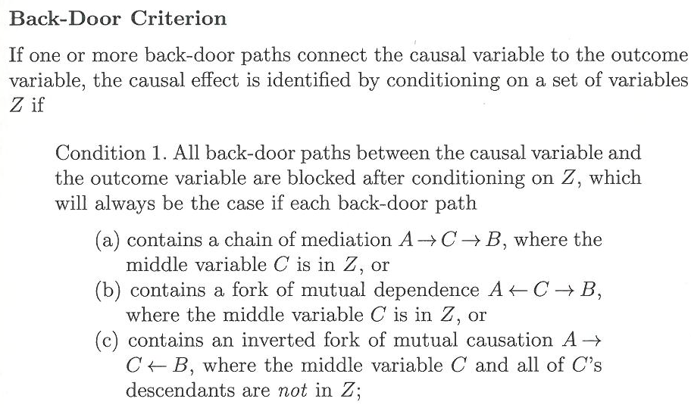
5.5.1. Blockierung aller back-door paths
Quelle: Winship/Morgan (2014)

Slide 45
5.5.1. Blockierung aller back-door paths
(1) Condition on variables that block all back-door paths
Konditionierung (via statistischer Kontrolle, Stratifizierung oder Sample Selection) auf die minimale Menge von Variablen, die alle back-door paths zwischen X1 und Y schließen
X2
Beispiel: Effekt von X1 auf Y ist konfundiert durch X2 → Konditionierung auf X2 blockt alle back-door paths
X1
Y
Konditionierung auf beobachtbare Kontrollvariable X2 = Erzeugung von separaten Graphen für jede Subgruppe (X2=x2)→ X1 und Y dann in den getrennten Graphen nicht mehr verbunden
Wird ein backdoor path nicht geschlossen, kommt es zu confounding bias
Vorsicht mit collider-Variablen (oder deren descandants=Proxies) auf einem backdoor path: Collider führen zur automatischen Schließung des backdoor path; Konditionierung auf Collider öffnet backdoor path wieder (→ erneute Schließung durch Konditionierung notwendig)

Slide 46
5.5.1. Blockierung aller back-door paths
NICHT auf Variablen auf einem causal path von X1 zu Y konditionieren , da dies zu einem overcontrol bias führt (Ausnahme: stufenweiser Modellaufbau bei Mediationsanalyse)
NICHT auf „collider“-Variablen (oder deren descandants=Proxies) auf einem noncausal path zwischen X1 und Y konditionieren , da dies zu einem endogenous selection bias führt
Generell NICHT auf weitere Variablen konditionieren nachdem alle backdoor paths geblockt sind, d.h. nur auf die minimal notwendige Menge an Variablen konditionieren

Slide 47
5.5.1 Blockierung aller back-door paths
Beispiel 1: Welche Variablen müssen kontrolliert werden, um das back-door criterion für den kausalen Effekt von D auf Y zu erfüllen?
X5
X6
X4
X2
X1
Y
X7
X3

Slide 48
5.5.1. Blockierung aller back-door paths
Beispiel 2: Welche Variablen müssen kontrolliert werden, um das back-door criterion für den kausalen Effekt von D auf Y zu erfüllen?
X5
X6
X4
X3
Y
X1

Slide 49
5.6. Treatment Assigment Rule (Zuweisungsmodell)
Selection on Observables X:
D
Y
D: Treatment
Y: Outcome
X: Konfundierende Kontrollvariablen, die das Treatment Assignment und Outcome bestimmen
u: unbeobachtbare Faktoren, die das das Treatment Assignment und Outcome bestimmen
X
u
Selection on Unobservables u:
D
Y
X
u
Bemerkung: Gestrichelte doppelspitzige Pfeile sind eine verkürzte Darstellung einer „mutual dependence“ der beiden Variablen von einer dritten unbeobachtbaren Variable

Slide 50
(6) Übersicht zu Methoden der modernen Kausalanalyse

Slide 51
6. Übersicht zu Methoden der modernen Kausalanalyse
Nicht-experimentelle Daten
Querschnittsdaten
Längsschnittdaten
Selection on observables
Selection on unobservables
Vorher-Nachher Schätzer (FE)
Diff-in-Diff
Regression
Matching
IV
Treatment effect
selection model
Diff-in-Diff PS Matching

